Slide 1


ĐẠI HỌC CÔNG NGHIỆP HÀ NỘI KHOA CÔNG NGHỆ THÔNG TIN
ĐỀ TÀI : XÂY DỰNG WEBSITE BÁN HÀNG NÔNG SẢN
TRỰC TUYẾN BẰNG CÔNG NGHỆ JAVA
Giảng viên hướng dẫn : TS.Phạm Văn Hà
Sinh viên thực hiện : Tống Mỹ Linh
Mã sinh viên : 2020601048

Slide 2




TỔNG QUAN VỀ ĐỂ TÀI
Lý do chọn đề tài
Công nghệ được sử dụng trong quá trình phát triển
PHÂN TÍCH VÀ THIẾT KẾ
Nội Dung Chính
Phân tích chức năng
Thiết kế hệ thống
KẾT QUẢ
Nhiệm vụ đã hoàn thành
Hạn chế , hướng phát triển

Slide 3
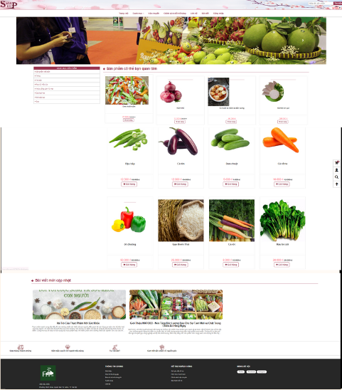
TỔNG QUAN VỀ ĐỀ TÀI
Nhu cầu tiêu thụ nông sản sạch ngày càng tăng do người tiêu dùng chú trọng đến sức khỏe và chất lượng cuộc sống. Tuy nhiên, những người chủ cửa hàng nông sản sạch thường gặp khó khăn trong việc tiếp cận khách hàng. Họ cần nắm được nguồn gốc xuất xứ, tiêu chuẩn chất lượng, chiến lược tiếp thị,… để xây dựng lòng tin với khách hang.
“ Website bán hàng nông sản trực tuyến ”

Slide 4







GIỚI THIỆU VỀ NGÔN NGỮ - FRAMEWORK

Slide 5
SPRING FRAMEWORK
Spring framework: là một nền tảng phát triển ứng dụng Java toàn diện, cung cấp một loạt các công cụ và thư viện hỗ trợ phát triển ứng dụng Java dễ dàng và hiệu quả hơn.
Spring Boot là một framework phát triển ứng dụng Java nhanh chóng và dễ dàng, giúp tạo ra các ứng dụng độc lập và tự cấu hình một cách linh hoạt
PHPMyAdmin
- PHPMyAdmin là một công cụ quản lý cơ sở dữ liệu MySQL thông qua giao diện web. Với phpMyAdmin, người dùng có thể dễ dàng quản lý các cơ sở dữ liệu, bảng, truy vấn SQL, người dùng và quyền truy cập
- Mặc dù Spring Boot và phpMyAdmin không phải là các công cụ cùng loại, nhưng chúng có thể hoạt động cùng nhau một cách hiệu quả trong quá trình phát triển và quản lý ứng dụng web sử dụng cơ sở dữ liệu MySQL

Slide 6
Phân Tích Và Thiết kế hệ thống
8
Quản lý người dùng
1
Đăng ký
2
9
Quản lý danh mục
Đăng Nhập
CHỨC NĂNG CHÍNH
3
10
Quản lý bài viết
Xem chi tiết một sản phẩm
4
Tìm kiếm sản phẩm theo
tên
11
Doanh thu
5
Đặt hàng
12
Nhập hàng
6
Thanh toán
7
13
Quản lý đơn hàng
Quản lý sản phẩm

Slide 7

Biểu đồ use case

Slide 8
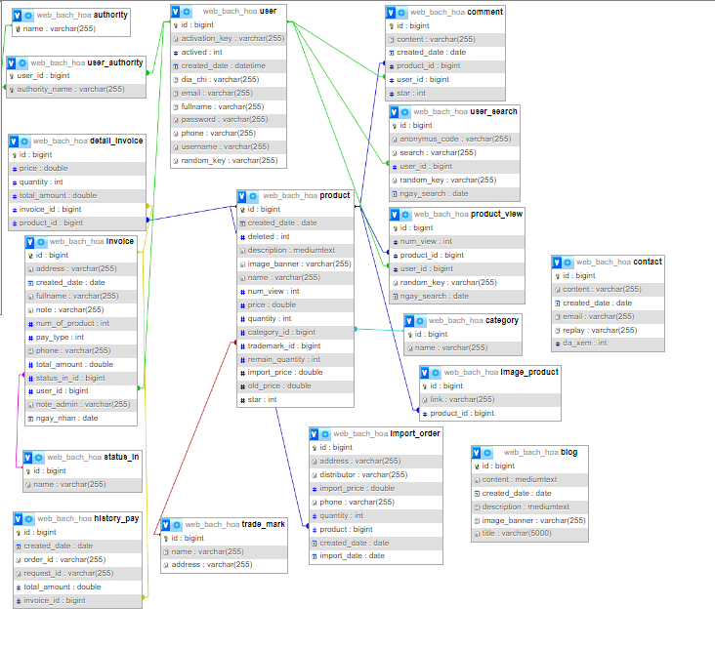
Cơ sở dữ liệu

Slide 9
KẾT LUẬN
DEMO CHƯƠNG TRÌNH
- Website vẫn còn thiếu các chức năng như : Chatbot, đánh giá sản phẩm .
HẠN CHẾ
HƯỚNG PHÁT TRIỂN
Chatbot
Giao diện thân thiện
Đánh giá sản phẩm
Chương trình khuyến mại

Slide 10


